Slide 1
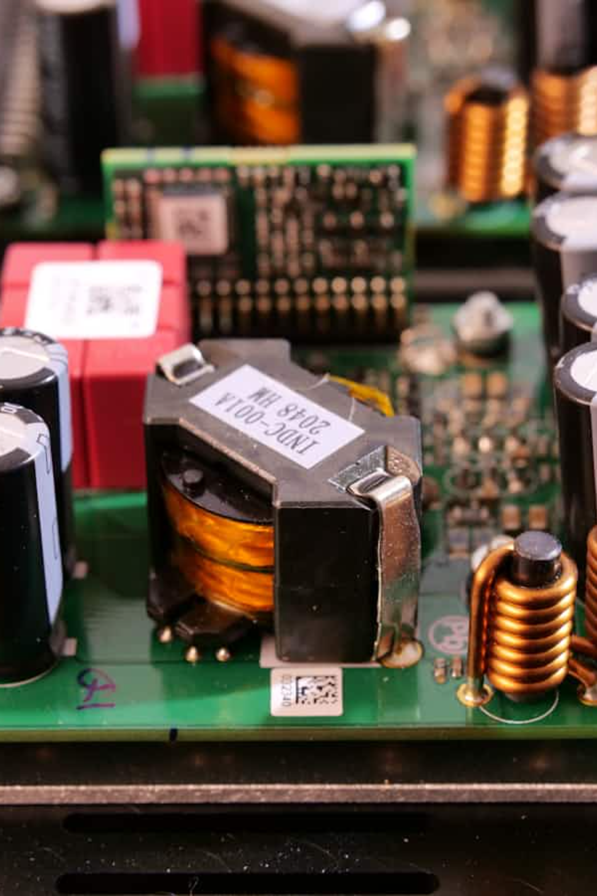

Convertidor DC/DC Buck Bidireccional
Grupo 2
Integrantes:
Agustín Torres Bobadilla
Gian Lucas Barbagelata
Ignacio Cerda Torres

Slide 2

Especificaciones Técnicas del Convertidor
Se desea un aumento y/o disminución de voltaje continuo de entrada hacia alguna carga que se desee.
Parámetro | Caso Buck | Caso Boost
Voltaje Continuo Mínimo de Entrada | 23[Vdc] | 12[Vdc]
Voltaje Continuo Máximo de Salida | 14[Vdc] | 27[Vdc]
Frecuencia de conmutación | 60KHz | 60KHz
Potencia Máxima | 5[W] | 5[W]
Tipo de switch | MOSFET | MOSFET

Slide 3

Esquematico de solución
Voltaje de Entrada Continuo.
VOLTAJE DE ENTRADA:
Fuente de energía en corriente continua (12 Vdc o 23 Vdc) que alimenta el sistema
CIRCUITO ELECTRICO CONMUTADO:
Permite aumentar o disminuir el voltaje según el modo de operación
Control
Circuito Electrico Conmutado
CONTROL:
Define el modo de operación (Reductor o Elevador) y asegura un funcionamiento estable
Carga
CARGA:
Elemento que recibe la energía regulada

Slide 4
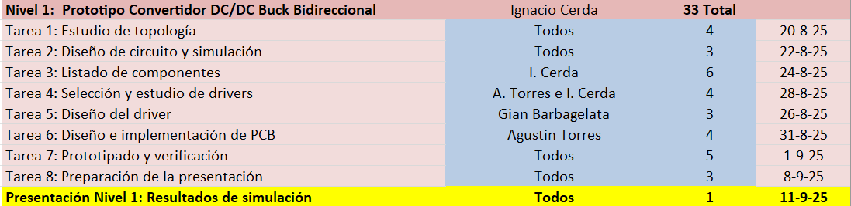

Nivel 1: Protoripado Convertidor DC/DC Buck Bidireccional

Slide 5
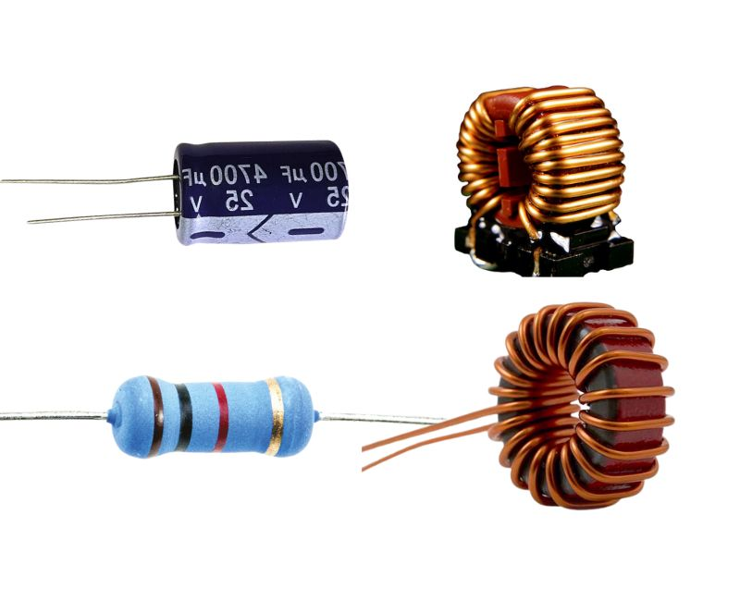
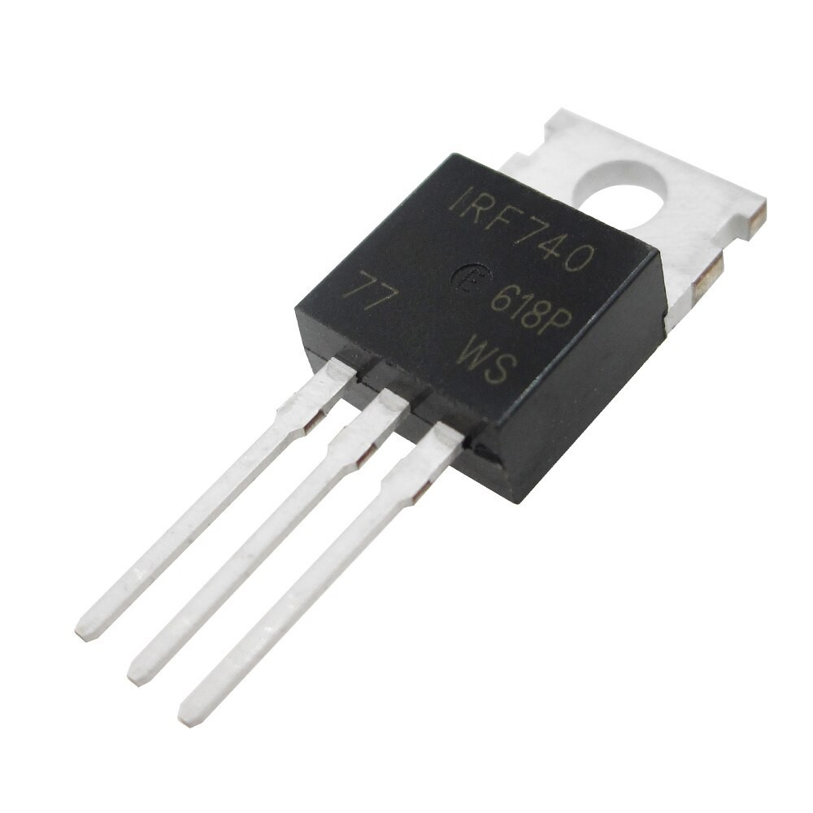

Componentes a Utilizar
Componentes Pasivos:
Inductor
Capacitores
Resistencias
Diodos
Componentes Activos:
Mosfets
Driver

Slide 6
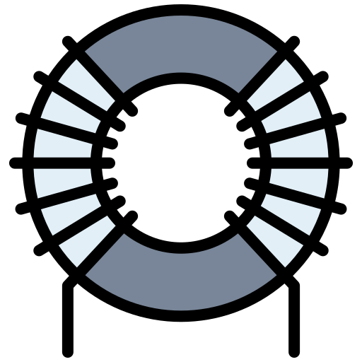
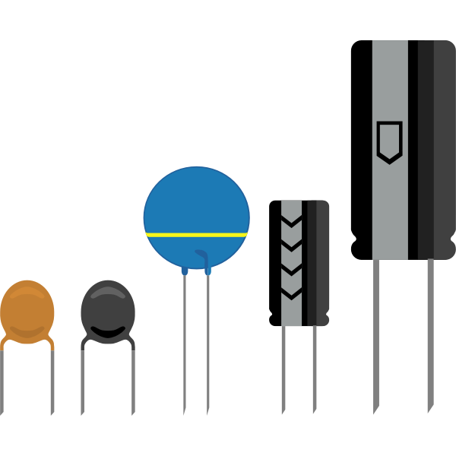
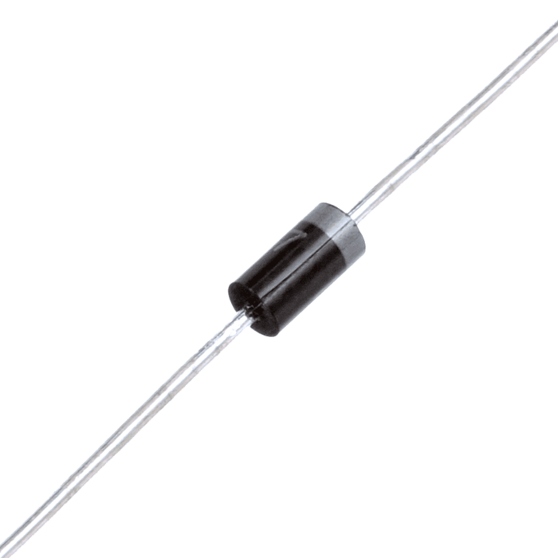
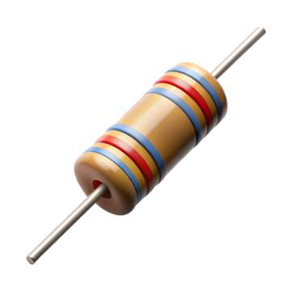

Componentes Pasivos
Inductor:​
Capacitor:​
Resistencia:​
Diodo:​
Notes:
Inductor: Componente pasivo que almacena energía en un campo magnético cuando circula corriente a través de él. En el convertidor, es el elemento clave de transferencia de energía, ya que acumula y libera energía para realizar la conversión buck o boost.
Capacitor: Componente pasivo que almacena energía en un campo eléctrico entre dos placas conductoras separadas por un dieléctrico. Se usa como filtro de salida para reducir el rizado de voltaje y entregar una tensión más estable. El capacitor de salida actúa como un depósito de carga: absorbe el exceso de corriente cuando el inductor entrega más de lo que la carga necesita, y se descarga cuando el inductor entrega menos. De esta manera compensa las variaciones y mantiene un voltaje casi constante, reduciendo el rizado a un valor pequeño.
EJEMPLO: Imagina el voltaje como el nivel de agua en un tanque. El capacitor es como un pequeño depósito auxiliar que se llena y vacía rápido para mantener el nivel estable El flujo promedio de agua lo maneja la tubería grande (inductor), pero el depósito corrige las variaciones instantánea
Diodo: Un diodo Schottky se diferencia por tener una caída de tensión directa mucho menor, de 0.2 a 0.4 V, lo que reduce las pérdidas de conducción. Además, prácticamente no tiene tiempo de recuperación inversa, es decir, puede apagarse instantáneamente cuando pasa de estar en conducción a bloqueo, evitando corrientes inversas no deseadas. Estas dos características lo hacen especialmente eficiente en aplicaciones de alta frecuencia, como nuestro convertidor DC/DC.
con una caída de tensión muy baja debido a su estructura de unión metal-semiconductor, lo que lo hace adecuado para aplicaciones de alta velocidad y baja pérdida de energía en circuitos electrónicos.

Slide 7
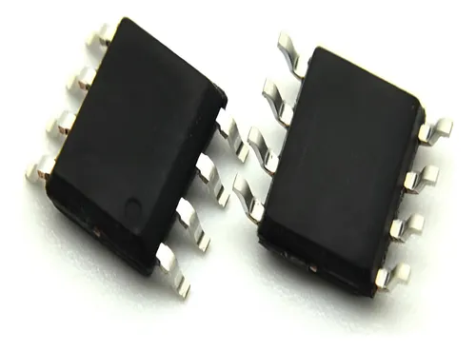

Componentes Activos
Mosfet:​
Driver:​
Actua como switch que puede conmutar muy rapidamente en nuestro circuito
Actua para manejar ambos mosfets del circuito
Notes:
DRIVER: El driver garantiza que los MOSFETs trabajen de forma segura y eficiente porque entrega el voltaje de compuerta adecuado, permite manejar el MOSFET de alto lado mediante bootstrap, introduce dead-time para evitar cortocircuitos, y conmuta la compuerta con la velocidad correcta. De esta manera evita pérdidas innecesarias, sobrecalentamientos y fallas, asegurando la eficiencia y la confiabilidad del convertidor.
El driver es como el conductor de un auto: el MOSFET tiene la potencia, pero el driver decide cuándo acelerar y cuándo frenar. Además, evita errores como apretar dos pedales a la vez (dead-time), aplica la fuerza justa para que el motor rinda (Vgs correcto) y asegura que el vehículo avance de forma eficiente y segura.
Mosfet: metal-oxide-semiconductor field-effect transistorMetal Oxide Semiconductor Field-Effect Transistor Metal Oxide Semiconductor Field-Effect Transistor

Slide 8
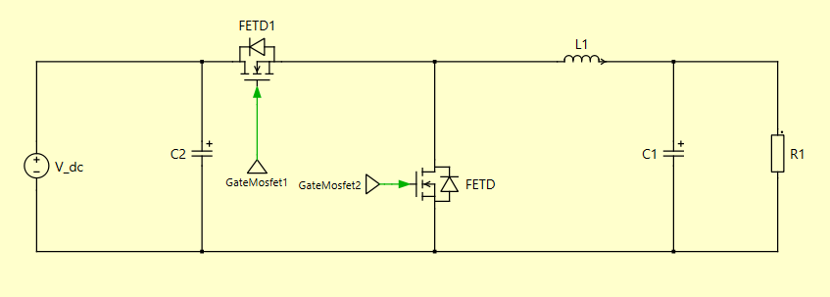

Propuesta a lo requerido
En este caso se seleccionó un Convertidor DC/DC Buck Bidireccional
Notes:
El circuito bootstrap permite generar el voltaje necesario para activar el MOSFET de alto lado, ya que su terminal source (VS) no está fijo a tierra, sino que fluctúa entre 0 V y el voltaje de salida.
El capacitor bootstrap se carga cuando el MOSFET de bajo lado conduce, acumulando un voltaje aproximadamente igual a Vcc. Luego, cuando el driver necesita encender el MOSFET alto, ese capacitor se usa como una fuente temporal que eleva la compuerta unos 10–12 V por encima del nodo VS, permitiendo una conmutación correcta.
Si el capacitor bootstrap es demasiado pequeño, no podrá almacenar suficiente carga, y durante la conmutación el voltaje VB caerá antes de tiempo. Esto impediría que el MOSFET alto alcance el Vgs necesario para saturarse, generando conmutaciones incompletas, pérdidas y posible sobrecalentamiento.
El capacitor de bootstrap debe tener un valor adecuado para garantizar que QH se encienda correctamente y sin pérdidas excesivas; muy pequeño no carga suficiente, y muy grande provoca retardos y mayor disipación

Slide 9

Principio de Funcionamiento del Convertidor
Modo Buck (Reductor)
Modo Boost (Elevador)
Convierte un voltaje DC de entrada alto a un voltaje DC de salida más bajo. Por medio de elementos activos y pasivos.
Eleva el voltaje DC de entrada a un nivel superior de voltaje DC a la salida.
La bidireccionalidad se logra mediante el uso de MOSFETs como interruptores controlables que pueden conducir corriente en ambas direcciones, permitiendo que el convertidor opere dinámicamente según las condiciones de la aplicación.

Slide 10
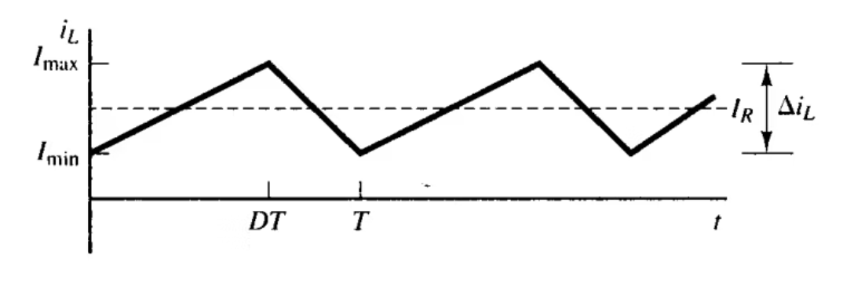
Obtención de Valores Teóricos
Para el análisis del convertidor se consideraron las siguientes suposiciones:
Conservación de Energía
Conducción Continua
Periodo de Conmutación
La potencia entregada por la fuente es igual a la potencia consumida por la carga, despreciando las pérdidas en los componentes ideales.
La corriente en el inductor siempre será positiva, garantizando operación en modo de conducción continua (CCM).
Cada interruptor se cierra durante un tiempo DT y permanece abierto durante (1-D)T, donde D es el ciclo de trabajo.
Análisis de la Corriente en el Inductor
El comportamiento de la corriente en el inductor es fundamental para comprender el funcionamiento del convertidor. La siguiente imagen muestra la forma de onda característica:

Slide 11
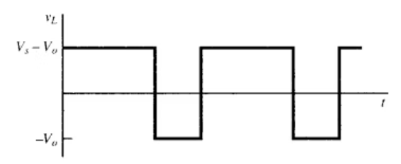
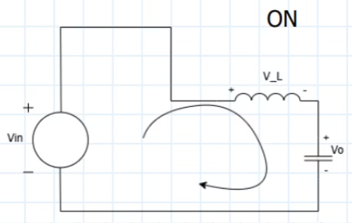
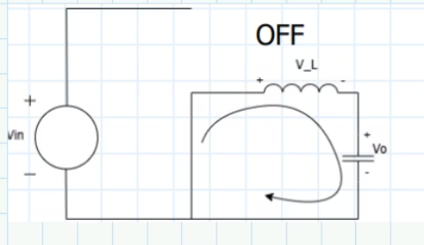


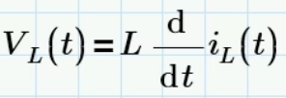
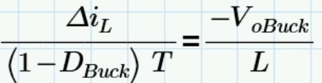
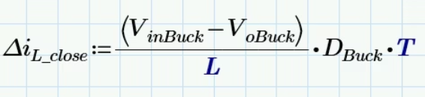
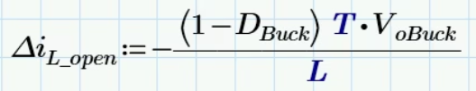
Análisis del Modo Buck
El análisis se divide en dos estados de conmutación que determinan el comportamiento del circuito:
Estado 1: MOSFET High ON, MOSFET Low OFF
Estado 2: MOSFET High OFF, MOSFET Low ON
Durante este intervalo (0 ≤ t ≤ DT), el MOSFET superior conduce conectando la entrada directamente al inductor.
En este período (DT ≤ t ≤ T), el MOSFET inferior conduce proporcionando un camino de circulación para la corriente del inductor.
Notes:
Durante el apagado del MOSFET alto, la corriente del inductor sigue fluyendo en el mismo sentido: alimenta principalmente a la carga y, en menor medida, al capacitor que filtra el voltaje. Esa corriente luego retorna por el MOSFET de bajo lado hacia tierra, cerrando el lazo. El capacitor no reemplaza al inductor, solo estabiliza el voltaje de salida absorbiendo las variaciones. La polaridad del voltaje del inductor se invierte(Estado 2 buck y boost) no para generar energía nueva, sino para que la corriente del inductor continúe fluyendo hacia la carga y el capacitor. Es la propiedad de los inductores: la corriente no cambia instantáneamente, y el inductor genera el voltaje necesario para mantenerla.

Slide 12
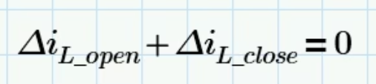
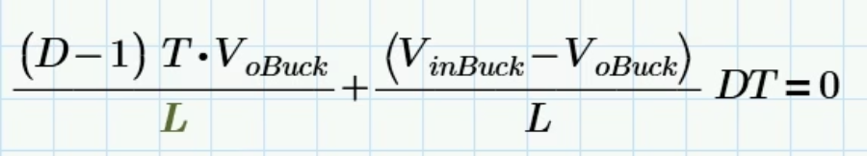
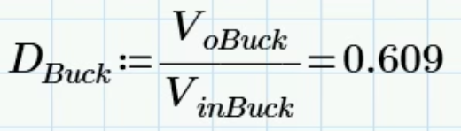
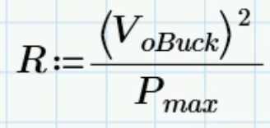
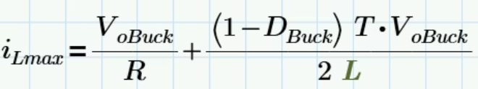
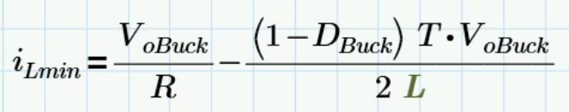
Derivación del Ciclo de Trabajo - Modo Buck
En estado estacionario, la condición fundamental es que la corriente promedio en el inductor debe mantenerse constante. Esto significa que el cambio neto de corriente durante un período completo de conmutación debe ser cero:
De donde se obtiene la relación fundamental del convertidor Buck:
Cálculo de Parámetros de Corriente
Resistencia de Carga:
Corrientes Máxima y Mínima:
Estas expresiones permiten determinar la variación de corriente en el inductor, parámetro crítico para el diseño de los componentes pasivos y la evaluación del rizado de corriente.
Notes:
D = 61% significa que el MOSFET de paso directo está conduciendo 61% del tiempo en cada ciclo de conmutación.
Durante ese tiempo, el inductor se carga desde la fuente. El resto del tiempo (39%), el inductor se descarga a través del MOSFET inverso o diodo, manteniendo la corriente hacia la carga.

Slide 13
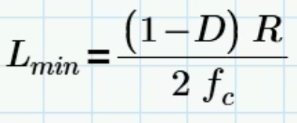
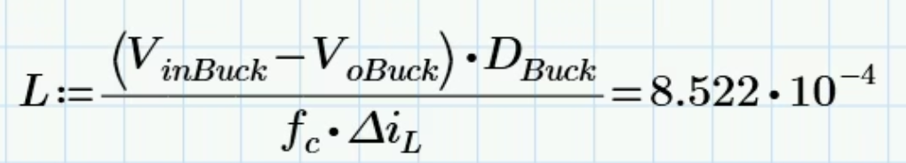
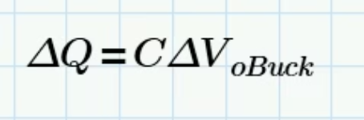
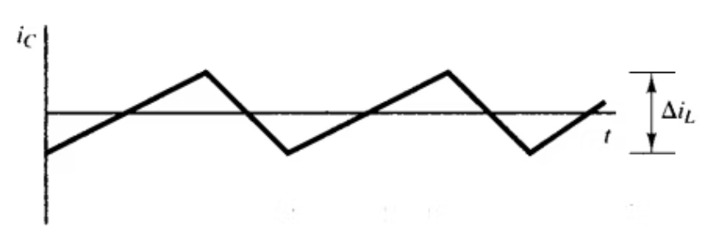
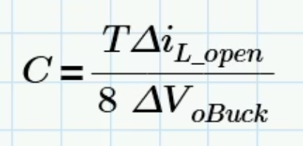
Diseño de Componentes - Modo Buck
Cálculo de la Inductancia
Inductancia Mínima
Inductancia de Diseño
Determina el valor mínimo necesario para mantener la operación en modo de conducción continua:
Se selecciona un valor superior para proporcionar margen de seguridad:
Cálculo del Capacitor de Salida
El capacitor de salida se dimensiona considerando el rizado de voltaje:
Notes:
Si aumentas la inductancia :
ΔIL∝1/L⇒ripple de corriente disminuye
La corriente del inductor varía más lentamente, es decir, la forma de onda se vuelve más plana, con menos oscilación.
Ventajas:
Menor rizado → menor estrés en MOSFETs y condensadores.
Desventajas:
Inductor más grande y más costoso.
Respuesta dinámica más lenta ante cambios de carga.
El rizado de voltaje aparece porque la corriente del inductor no es constante y el capacitor tiene que compensar esas variaciones. Si uso un capacitor más grande o conmuto más rápido, el capacitor tiene más capacidad de respuesta y el voltaje se mantiene más estable. También, si el inductor tiene más inductancia, la corriente varía menos y el capacitor sufre menos rizado.
Cuando la corriente del inductor excede la corriente de la carga, el capacitor se carga, generando un pico positivo de corriente.
Cuando la corriente del inductor es menor que la corriente de la carga, el capacitor se descarga, generando un pico negativo de corriente. Esto produce los picos alternantes que vemos en la corriente del capacitor: no transporta toda la corriente, solo la diferencia entre el inductor y la carga. La corriente alternante del capacitor genera picos de tensión sobre la ESR. Por eso, el ESR determina cuánto del ripple se refleja en la salida: un ESR bajo reduce los picos de tensión y estabiliza Vout, mientras que un ESR alto amplifica el ripple, aunque la corriente del capacitor siga siendo la misma

Slide 14
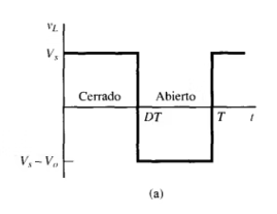
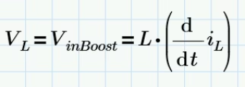
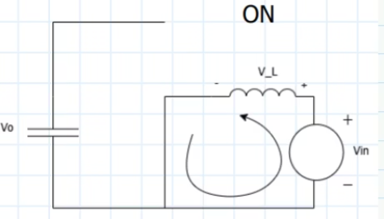
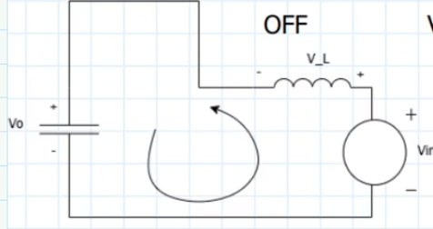
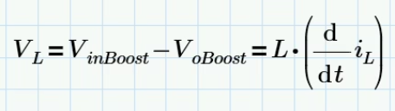
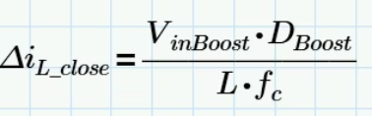
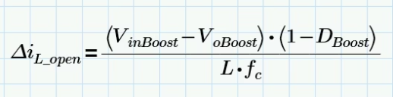
Análisis del Modo Boost
El análisis se realiza mediante el estudio de los dos estados de conmutación complementarios:
Estado 1: MOSFET High OFF, Low ON
Estado 2: MOSFET High ON, Low OFF
El inductor se carga desde la fuente de entrada, almacenando energía magnética. Durante este intervalo, el MOSFET inferior está conduciendo:
La energía almacenada se transfiere a la carga junto con la energía de entrada. En este intervalo, el MOSFET superior conduce y se produce la transferencia de energía:
El principio fundamental del modo Boost radica en el almacenamiento temporal de energía en el campo magnético del inductor durante el primer estado, para luego liberarla sumándose a la energía de entrada durante el segundo estado, resultando en un voltaje de salida elevado.
Notes:
La capacitancia interna gate–source (Cgs) se carga porque el driver necesita establecer un voltaje entre gate y source (Vgs). Este voltaje genera un campo eléctrico que modula la conductividad del canal entre drain y source. Cuando Vgs alcanza el nivel fijado por el driver, el MOSFET pasa al estado de conducción. Por tanto, el driver carga la capacitancia del gate para crear y mantener el voltaje de compuerta necesario para controlar el MOSFET.

Slide 15
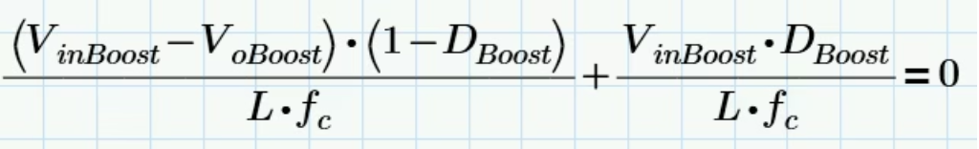
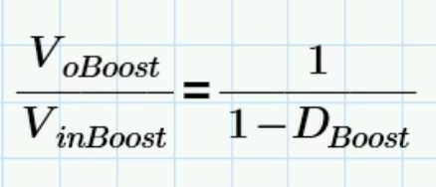

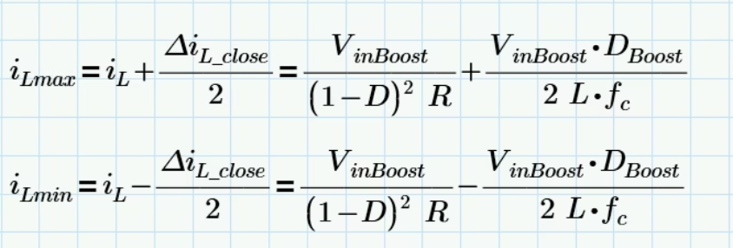
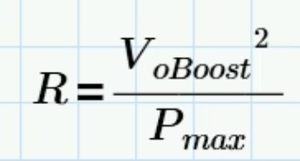

Derivación del Ciclo de Trabajo - Modo Boost
Similar al análisis del modo Buck, en estado estacionario la corriente promedio del inductor debe permanecer constante.
Relación de Transformación
Ciclo de Trabajo
El modo Boost presenta una relación inversa entre el ciclo de trabajo y la ganancia de voltaje:
Despejando D se obtiene la expresión del ciclo de trabajo en función de los voltajes:
Parámetros de Corriente en Modo Boost
La resistencia de carga mantiene la misma expresión que en el modo Buck, pero las corrientes máximas y mínimas tienen características diferentes debido a la topología:
Resistencia de Carga:
Corrientes Extremas:
Característica importante: En el modo Boost, el ciclo de trabajo D debe ser siempre menor a 1 para evitar la operación en modo discontinuo y garantizar la estabilidad del convertidor. A medida que D se acerca a 1, la ganancia teórica tiende a infinito, pero las pérdidas reales limitan esta característica.

Slide 16
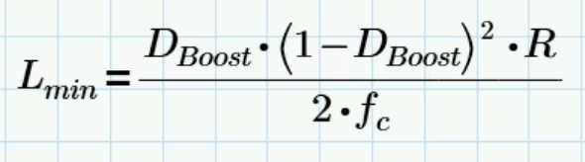
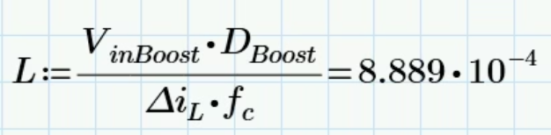
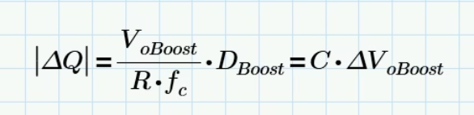
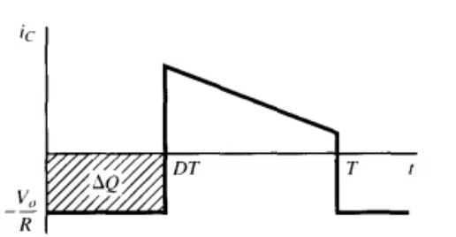
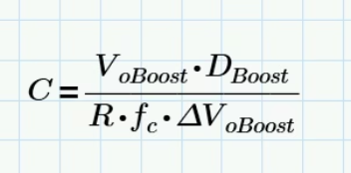
Diseño de Componentes - Modo Boost
Especificaciones de Inductancia
Inductancia Mínima
Inductancia de Diseño
Garantiza la operación en modo de conducción continua:
Valor seleccionado con margen de seguridad para el diseño práctico:
Cálculo del Capacitor de Salida
El capacitor de salida es crítico en el modo Boost para mantener un voltaje estable durante los ciclos de conmutación:
Notes:
Un corto en el capacitor desvía la corriente del inductor directamente hacia los MOSFETs, provocando picos de corriente que pueden dañarlos y dejando a la carga sin alimentación Un cambio abrupto de carga provoca que el capacitor absorba o suministre la diferencia de corriente hasta que el inductor se ajuste, amortiguando la variación de Vout pero generando picos de corriente temporales más grandes

Slide 17
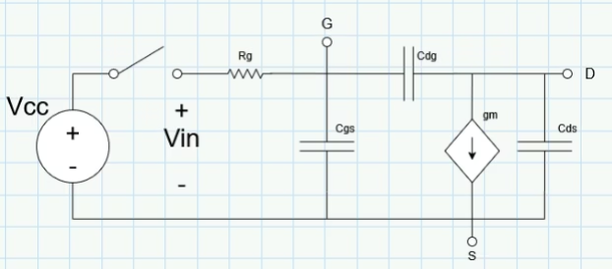

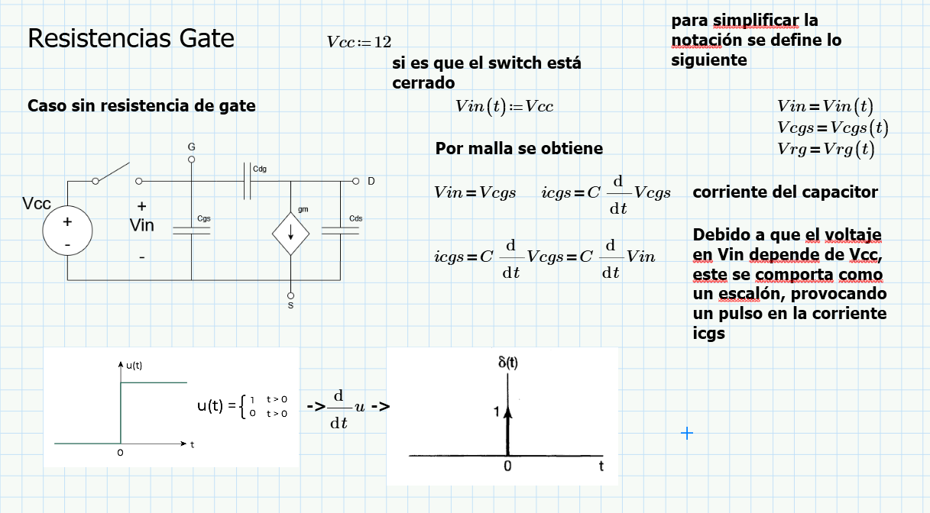


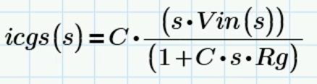
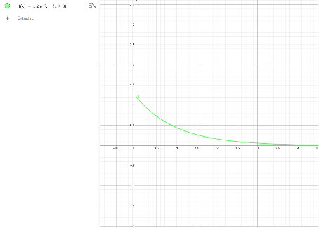

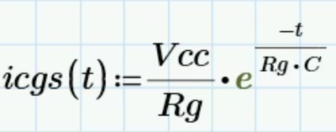

Análisis Matemático de la Conexión del Gate
Configuración del Circuito Equivalente
Aplicación de Leyes de Kirchhoff
Se establece el modelo equivalente considerando la resistencia de gate, la capacitancia parásita gate-source, y la fuente de alimentación del driver.
Mediante la aplicación de la ley de tensiones de Kirchhoff en la malla que contiene Vcc, Rg, y Cgs, se obtiene la ecuación diferencial que gobierna el comportamiento temporal del sistema.
Con resistencia de gate
Sin resistencia de gate:

Slide 18






Selección Óptima de la Resistencia de Gate
Análisis de Corriente
La corriente de gate determina directamente la velocidad de carga/descarga de las capacitancias parásitas. Valores menores de Rg incrementan la corriente, acelerando la conmutación pero aumentando las pérdidas dinámicas.
Selección de Resistencia:
Voltaje del Capacitor:

Slide 19






Diseño y Verificación del Inductor de Potencia
Especificaciones del Núcleo
Radio externo: 26mm
Radio interno: 14.4mm
Altura: 10.7mm
15 vueltas al núcleo
Análisis del Flujo Magnético
Configuración Buck
Configuración Boost
En el caso del reductor, el inductor almacena energía durante el tiempo de conducción del interruptor y la transfiere a la carga durante el tiempo de corte, manteniendo continuidad en la corriente de salida.
En el caso del elevador, el inductor se carga directamente de la fuente durante la conducción y transfiere energía amplificada a la carga durante el corte, requiriendo mayor inductancia para control de ripple.
Referencia técnica: https://resources.altium.com/es/p/ferrite-core-selection-and-design-decisions
Notes:
DEltaB: variacion de flujo magnetico de conmutacion
Si sobrepasa el limite de saturacion, entonces se provocarán pérdida de inductancia, incremento rápido de corriente y posible daño al circuito.
Al haber saturacion, el flujo magnetico ya no crece proporcionalmente a la inductancia, por lo que la inductancia cae y( para un mismovoltaje aplicado) la variacion de la corriente en el tiempo aumenta.
La saturación del inductor reduce su inductancia efectiva, provocando un aumento rápido de la corriente y riesgo de daños en MOSFETs y aumento del ripple de salida.

Slide 20

Parámetros de Diseño Calculados
Parámetros | Caso Buck | Caso Boost
Duty cycle (D) | 60.9% | 55.6%
Ripple de Voltaje | 1% | 1%
Ripple de corriente | 30% | 30%
Resistencia de la carga | 39.2[Ohm] | 145.8[Ohm]
Inductancia | 0.855[mH] | 0.889[mH]
Inductancia mínima | 0.1278[mH] | 0.1333[mH]
Corriente mínima en inductor | 0.304[A] | 0.354[A]
Corriente promedio | 0.357[A] | 0.417[A]
Corriente máxima en inductor | 0.411[A] | 0.479[A]
Capacitancia | 1.59[uF] | 6.35[uF]
Referencias Técnicas Importantes:
Analog Devices - Selección de Ripple de Corriente en Inductores
Texas Instruments - Guía de Ripple de Voltaje
Referencia de Cálculos - https://www.google.com/url?sa=t&rct=j&q=&esrc=s&source=web&cd=&ved=2ahUKEwiuho33tvSPAxXQH7kGHS_vAWQQFnoECBYQAQ&url=https%3A%2F%2Flc.fie.umich.mx%2F~jorgeahb%2FPagina%2Fmaterias%2FPIES%2Fkupdf.com_electronica-de-potencia-1ra-edicion-daniel-w-hart.pdf&usg=AOvVaw12H7jpJB96UqhKoR2voyG8&opi=89978449

Slide 21


Especificaciones y Selección de Semiconductores
Tensión máxima mayor a 27V
Corriente máxima a 1A
El margen de seguridad en tensión debe considerar transitorios de conmutación, sobretensiones de línea, y variaciones de temperatura.
La capacidad de corriente debe incluir márgenes para corrientes de ripple, transitorios de arranque, y degradación térmica.
Disipación de Potencia Superior a 5W
Encapsulado TO-220 Estándar
Las pérdidas térmicas incluyen pérdidas por conducción, conmutación, y gate.
El package TO-220 ofrece excelente compromiso entre disipación térmica, facilidad de montaje, y disponibilidad comercial.

Slide 22



Análisis del MOSFET IRFZ44N
55V
49A
110W
Tensión Drain-Source
Corriente Continua
Disipación de Potencia
Características Eléctricas Principales
Partes físicas del MOSFET
Ventajas Clave del IRFZ44N: Baja resistencia en conducción, capacitancias parásitas optimizadas, excelente capacidad de disipación térmica, disponibilidad comercial amplia,,
Notes:
Seleccionamos el MOSFET IRFZ44N porque soporta tensiones de hasta 55 V, más que suficiente para nuestras condiciones de operación (23 V y 27 V). Además, entrega un margen de corriente muy superior a la requerida en nuestro convertidor de 5 W, con un Rds(on) bajo que mejora la eficiencia. Es un componente ampliamente disponible, económico y compatible con la frecuencia de conmutación de 60 kHz, lo que lo hace ideal para nuestro prototipo.

Slide 23





Análisis de Potencia
Pérdidas en forma de calor

Slide 24



Pérdidas por conducción
Pérdidas por conmutación

Slide 25

Perdidas Resistencias Gate

Slide 26


Resistencia de Inductor
Resistencia de Capacitores

Slide 27


Pérdidas calculadas (python)

Slide 28

Criterio de seleccion de driver
Para el convertidor DC/DC buck bidireccional, se requiere, un driver de half-bridge que cumpliera estos requisitos minimos:
Configuración half-bridge: Control dependiente de MOSFETs (high/low side) para rectificación síncrona en modos buck/boost, con salidas complementarias (HO/LO).
Dead-time: para evitar shoot-through y reducir pérdidas en conmutación rápida.
Capacidad de drive: apto para tiempos de conmutación <1 µs, minimizando calentamiento y asegurando correcto funcionamiento en 60 kHz.
Protecciones esenciales: UVLO en ambos canales, inmunidad a dV/dt y ruido, compatibilidad con lógica 3.3V/5V.
Eficiencia y costo: Bajo consumo, paquete pequeño, y disponibilidad local en Chile.
Se inspecciono la guía de selección de drivers MOSFET de Microchip, sin embargo, muchos de estos estaban sobredimensionados para nuestra aplicación, lo que elevaría costos innecesarios, o, el factor principal, no estaban disponibles para compra directa en Chile.

Slide 29


Driver IR2184
Ventajas
Razones de la elección
Bootstrap para lado alto: Permite control de MOSFETs sin fuente aislada, reduciendo costos, es inmune a transientes dV/dt
.Dead-time: Evita "shoot-through" con tiempo muerto (400-600 ns).
Alta corriente de drive: 1.4 A source / 1.8 A sink, con tiempos de conmutación rápidos , minimizando pérdidas.
Proteccion integrada: UVLO, garantizando fiabilidad ante variaciones de voltaje.
Compatibilidad: Funciona con lógica 3.3 V/5 V, compatible con la señal del PIC a futuro, inmune a ruido, ideal para diseños compactos.
Equilibrio entre rendimiento y costo para 5 W.
Diseñado para convertidores síncronos, perfecto para buck bidireccional.
Ampliamente disponible, y compatible con MOSFETs estándar.
Simplifica diseño sin sobreespecificar, ideal para prototipos o producciones pequeñas.
Usado especificamente para un convertidor buck sincrono por profecionales y generaciones anteriores
Referencia para eleccion de driver: ​
https://www.youtube.com/watch?v=W4i2FRZ8gXc&t=86s
Nota: este driver debe ser complementado con un módulo optoacoplador ya que no cuenta con aislación propia
Notes:
Elegimos el IR2184 porque nos permite controlar ambos MOSFETs del convertidor en configuración half-bridge. Este driver incorpora un circuito bootstrap para manejar el MOSFET de alto lado, dead-time integrado para evitar cortocircuitos, y es totalmente compatible con señales PWM estándar. De esta forma simplifica el diseño, asegura un funcionamiento robusto y cumple con los requerimientos de nuestro convertidor bidireccional.
Un retardo en el driver provoca que los MOSFETs no conmuten exactamente a tiempo, alterando los picos de corriente del inductor. Como el capacitor de salida compensa estas diferencias, sus picos también se ven afectados, aumentando el ripple y afectando la estabilidad de Vout.

Slide 30



Características del Driver
Diagrama interno
Conexión circuito bootstrap
Parámetros

Slide 31


Plano del circuito equivalente (Proteus)
Notes:
Para prevenir armonicos de la red

Slide 32

Grafico del voltaje de salida en modo Buck

Slide 33

Grafico de la corriente de inductor en modo Buck

Slide 34
Valores Obtenidos en simulación
Parametro | Deseado | Obtenido
Vo Buck | 14 [V] | 13.9 [V]
Vo Boost | 27 [V] | 26.5 [V]
iL avg Buck SS | 0.357 [A] | 0.33 [A]
iL avg Boost SS | 0.417 [A] | 0.41 [A]
Pmax Buck | 5 [W] | 4.865 [W] = 97,3% eff
Pmax Boost | 5 [W] | 4,77 [W] = 95,4% eff
Ripple Vo Buck | 1% | 0.7%
Ripple Vo Boost | 1% | 1.1%
Ripple iL Buck | 30% | 29%
Ripple iL Boost | 30% | 30.5 %
Capacitancias usadas (Buck/Boost) | 1.59/6.35 [uF] | 2.2/6.8 [uF]
Inductor usado (Buck/Boost) | 0.85/0.89 [mH] | 1 [mH]
Duty(Buck/Boost) | 60.9/55.6 % | 61/60 %

Slide 35
Listado de Componentes
Componente | Cantidad | Valor | Valor de compra | Lugar de compra
Mosfet IRFZ44N | 4 | VDSmax=55V IDmax=49 A Tj=175°C | $6800 | ZAVA
Driver IR2184 | 2 | 8-Lead SOIC | $15450 | Mercado libre y Aliexpress
Resistencia 10k | 4 | 1W | --- | ---
Resistencia 10 | 2 | 1W | --- | ---
Resistencias de carga | 2 | 10W | --- | ---
Capacitores electrolíticos | 2 | 50V | --- | ---
Capacitores cerámicos | 2 | 50V | --- | ---
Diodos schottky(1N5819) | 1 | Vf=0.34 V IFmax=1A | $1200 | Mechatronic
Inductor | 1 | 1.054mH | --- | A mano

Slide 36

PCB
Objetivos: Poder crear la base de conexiones para componentes del convertidor.
Tomando en consideración:
Agregar islas donde se pueda.
Accesibilidad para medir (Vgs, VL, IL, Ids, Vo e Io)

Slide 37

KiCAD
Restricciones:
Mínimo grosor de Track: 0.5mm.
Margen de 5 mm.
Cálculo de grosor de Track: digikey_track_thickness
Notes:
El capacitor de salida debe colocarse lo más cerca posible del inductor y de los MOSFETs porque, durante la conmutación, por ese lazo circulan corrientes de alta frecuencia y alto valor instantáneo.
Si el capacitor está lejos, las pistas del circuito impreso introducen resistencia (R) y autoinductancia (L) parásitas, que generan caídas de tensión y picos de ruido (EMI).
Al mantener el capacitor muy próximo al inductor y a los MOSFETs, se reduce la longitud del lazo de corriente, se minimizan las pérdidas por impedancia parásita y se mejora la estabilidad del voltaje de salida, reduciendo el rizado y el ruido.

Slide 38


3D VIEWER

